Slide 1
Столыпинская программа модернизации России.

Slide 2
Столыпинская программа модернизации России.
Презентация подготовлена
учителем истории МОУ
СОШ №6 г. Сердобска
Дерябиной С.А.

Slide 3
Цели урока:
Сформировать у учащихся представление
о характере политики П.А.Столыпина;
познакомить учащихся с целями,
содержанием, итогами аграрной реформы
П.А. Столыпина:
продолжить формирование умений
работать с историческими
документами.

Slide 4
План.
«Успокоение страны».
Аграрная реформа.
3. Одинокий реформатор.

Slide 5
Пётр Аркадьевич Столыпин (1862-1911)
Вспомните, какие реформы предлагал осуществить П.А. Столыпин в программе деятельности правительства от 25 августа 1906г.?

Slide 6
Планировались
Аграрная реформа
Введение нового рабочего законодательства
Реорганизация местного самоуправления
Развитие судебной реформы
Реформа образования

Slide 7
«Успокоение страны"
Борьба с революционным движением
Казни
Ссылки
Каторга
Тюремное заключение
Борьба с легальным оппозиционным движением
Закрытие органов печати
Ликвидация обществ и организаций

Slide 8
С 1907 по 1909 гг. был казнён 2681 человек.
Тысячи были отправлены в ссылку, на каторжные работы, в тюремное заключение.

Slide 9
На основании высказываний П.А. Столыпина сформулируйте основные цели проведения аграрной реформы.

Slide 10
Документ 1
«Дикая, полуголодная деревня, не привыкшая уважать ни свою, ни чужую собственность, не боявшаяся, действуя миром, никакой ответственности, всегда будет представлять горючий материал, готовый вспыхнуть по каждому поводу».

Slide 11
Цель:
«успокоение» страны, отвлечение
крестьян от стремления к
принудительному отчуждению
помещичьей земли.

Slide 12
Документ 2
«Не в крупном землевладении сила России. Большие имения отжили свой век. Их, как бездоходные, сами владельцы начали продавать Крестьянскому банку. Опора России не в них…» Единоличное хозяйство мелких земельных собственников – «основная ячейка государства, являющаяся противником всяких разрушительных теорий».

Slide 13
Цель:
создание социальной и
экономической опоры монархии
в лице зажиточных крестьян.

Slide 14
Документ 3
«Главное богатство и мощь государства не в казне и казённом имуществе, а в богатеющем и крепком населении.»

Slide 15
Цель:
продолжение модернизации
России

Slide 16
9 ноября 1906 года- начало проведения аграрной реформы П.А.Столыпина

Slide 17
Основные направления реформы:
Создание новых форм землевладения и землепользования.
1.Разрушение общины. Превращение
крестьян в частных собственников своих
наделов.
2.Создание хуторов и отрубов.
Государственная помощь крестьянам через
Крестьянский банк.
Переселение крестьян.
Развитие крестьянской кооперации.

Slide 18
Из указа « О дополнении некоторых постановлений действующего закона, касающихся крестьянского землевладения и землепользования», 9 ноября 1906 г.:
« Каждый домохозяин, владеющий надельною землёю на общинном праве, может во всякое время требовать укрепления за собой в личную собственность причитающейся ему части из означенной земли…
Каждый домохозяин, за коим закреплены участки надельной земли… имеет право… требовать, чтобы общество выделило ему взамен сих участков соответственный участок, по возможности, к одному месту».

Slide 19
Отруб -
отдельный участок земли, выделенный крестьянину при выходе из общины с
сохранением его двора в деревне.

Slide 20
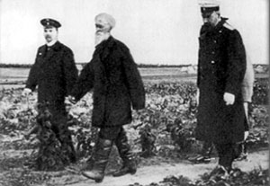
Хутор -
обособленное крестьянское
поселение.
Столыпин осматривает хуторское хозяйство.

Slide 21
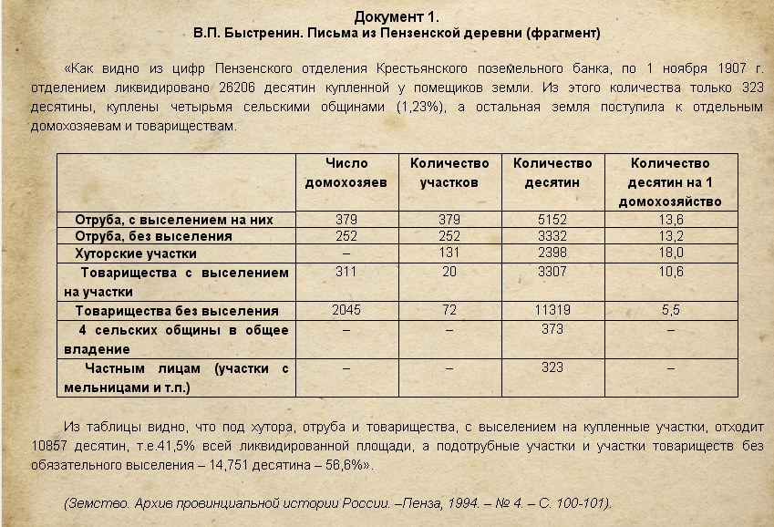
Какие формы землепользования пользовались наибольшей популярностью в Пензенской губернии?

Slide 22
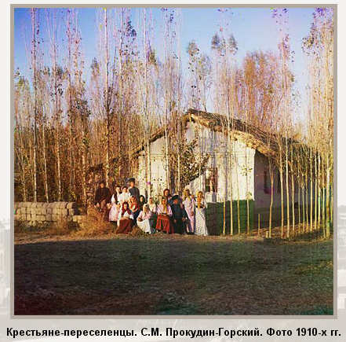

Slide 23
Заполните таблицу «Результаты аграрной политики П.А.Столыпина».
Создание новых форм землевладения и землепользования. |  | Переселение крестьян. Развитие крестьянской кооперации.
Положительные результаты | Отрицательные результаты | Положительные результаты | Отрицательные результаты

Slide 24
«Результаты аграрной политики П.А.Столыпина».
Создание новых форм землевладения и землепользования. |  | Переселение крестьян. Развитие крестьянской кооперации.
Положительные результаты | Отрицательные результаты | Положительные результаты | Отрицательные результаты
-К 1916г. из общины выделилось 25-27% крестьянских дворов, было создано 1,6 млн. хуторов и отрубов. - Рост с/х производства (к 1915г. сбор зерна вырос в 1,7 раза), совершенствование агротехники. - Рост экспорта хлеба. | Община не была разрушена. Из неё вышло 25% крестьянских хозяйств. Ускорился процесс расслоение крестьянства. Возросли противоречия в деревне. | За Урал переселилось более 3 млн. крестьян. Освоено 30 млн. десятин целинных земель. Развивалась крестьянская кооперация. | Проблема малоземелья не была решена. 16% крестьян вернулись назад. Конфликты переселенцев с местным населением.

Slide 25
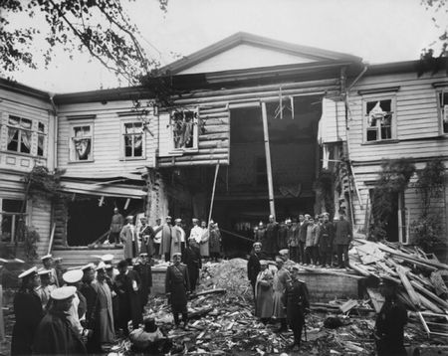
1.Были ли достигнуты цели аграрной реформы? 2. В чём вы видите причины незавершённости реформы?
Дача Столыпина после взрыва.

Slide 26
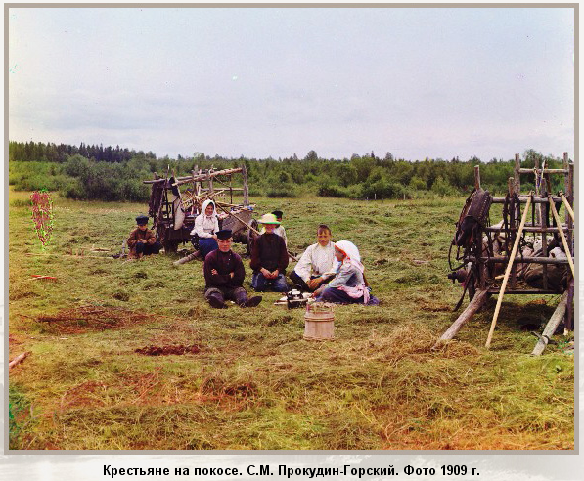
Причины незавершённости реформы
Незначительные временные сроки
Отсутствие поддержки со стороны правых и левых политических сил
Половинчатость реформы

Slide 27
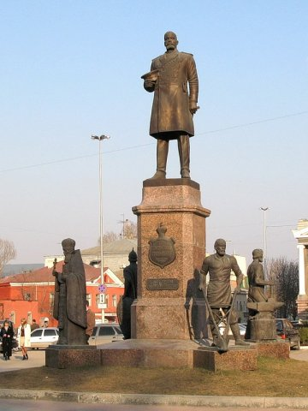
Значение реформы
Несмотря на трудности и незавершённость преобразований, реформа способствовала развитию страны по пути модернизации.

Slide 28
В чем состоит двойственность политики П.А.Столыпина?

Slide 29
Ниже приведены две точки зрения на деятельность П.А. Столыпина:
1. Деятельность Столыпина была сопряжена с нарушением прав народа и направлена на уничтожение или ограничение демократических достижений революции 1905-1907гг.
2.Политика Столыпина была направлена на создание стабильного правового государства в России и сохранение основ политического режима, установившегося с 1905 г.
Какая точка зрения кажется вам более предпочтительной? Аргументируйте свой ответ.

